Slide 1
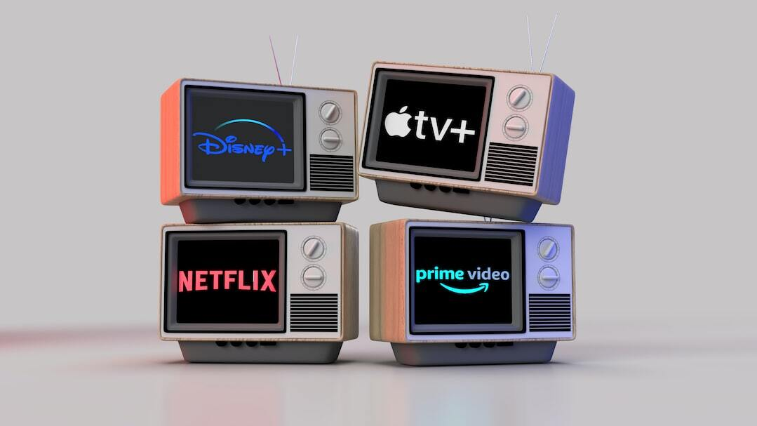
Media Texnologiyalarining Hayotdagi O‘rni
Media texnologiyalar nima?: Media texnologiyalar - bu axborotni saqlash, tarqatish va foydalanish uchun texnologik vositalar to‘plami. Misollar: gazeta, radio, televizor, internet.
Rivojlanish tarixi: Media texnologiyalari qadim zamonlardan beri rivojlanib kelmoqda. An'anaviy matbuotdan boshlab, bugungi raqamli texnologiyalar va internetga qadar rivojlandi.
Photo by Bastian Riccardi on Unsplash

Slide 2
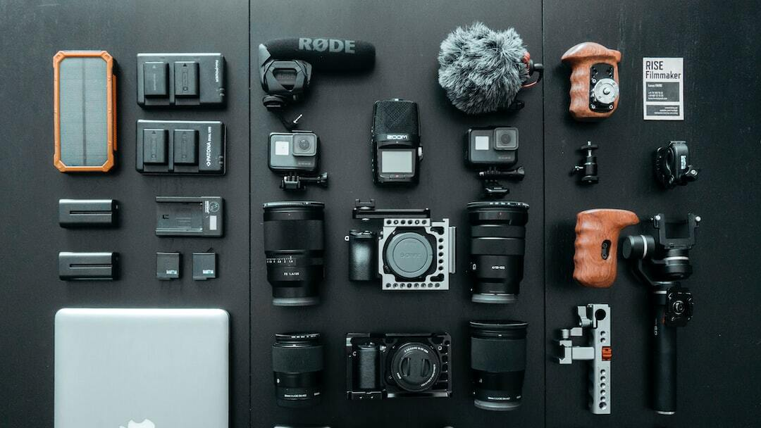
Media Texnologiyalarning Turlari
An'anaviy media: Gazetalar, radio va televizor an'anaviy media texnologiyalarning asosiy misollaridir. Ular axborot tarqatishning dastlabki usullari bo‘lib xizmat qilgan.
Raqamli media: Internet, ijtimoiy tarmoqlar, va mobil ilovalar raqamli media texnologiyalariga kiradi. Ular tezkor va global axborot tarqatish imkonini beradi.
Photo by lucas Favre on Unsplash

Slide 3
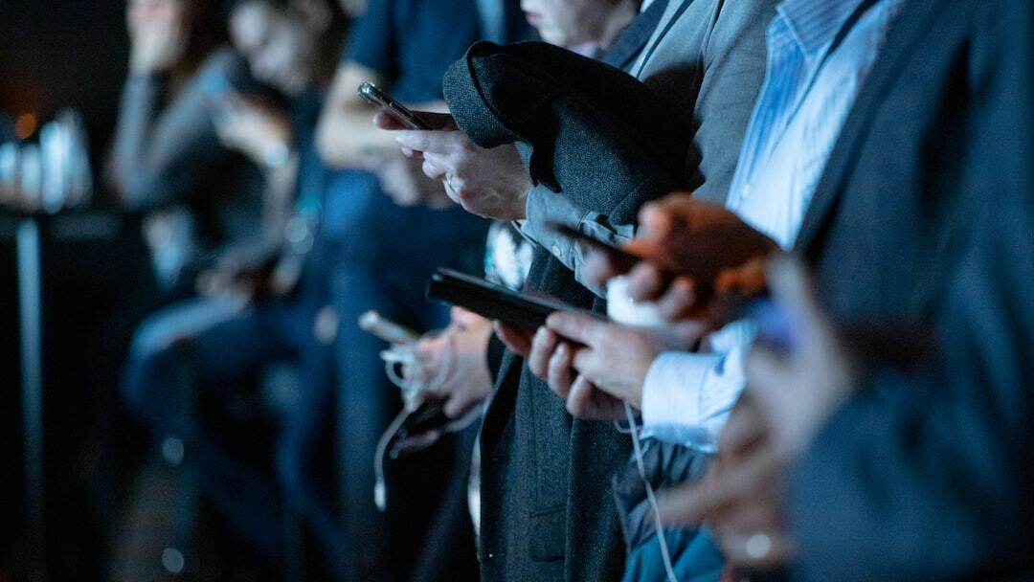
Media Texnologiyalarning Jamiyatga Ta'siri
Axborot tarqatish: Media texnologiyalari orqali axborotni tez va keng ko‘lamda tarqatish mumkin bo‘ladi, bu esa jamiyatning xabardorligini oshiradi.
Madaniyat va san'at: Media texnologiyalari madaniyat va san'atni global miqyosda tarqatishga imkon beradi, bu esa madaniy almashinuvni kuchaytiradi.
Photo by camilo jimenez on Unsplash

Slide 4
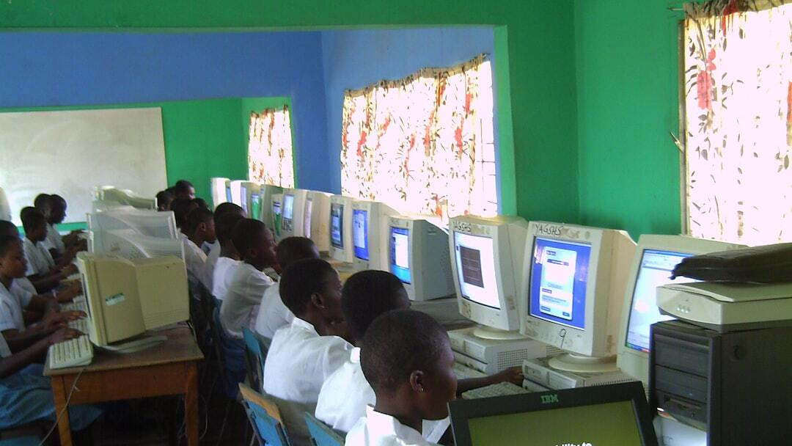
Media Texnologiyalarning Ta'limga Ta'siri
Masofaviy ta'lim: Media texnologiyalari masofaviy ta'limni amalga oshirishga imkon beradi. Talabalar internet orqali darslarga qatnashishlari mumkin.
Onlayn kurslar va ta'lim platformalari: Media texnologiyalari yordamida turli onlayn kurslar va ta'lim platformalari yaratilib, keng qamrovli ta'lim imkoniyatlari taqdim etiladi.
Photo by joe mantel on Unsplash

Slide 5
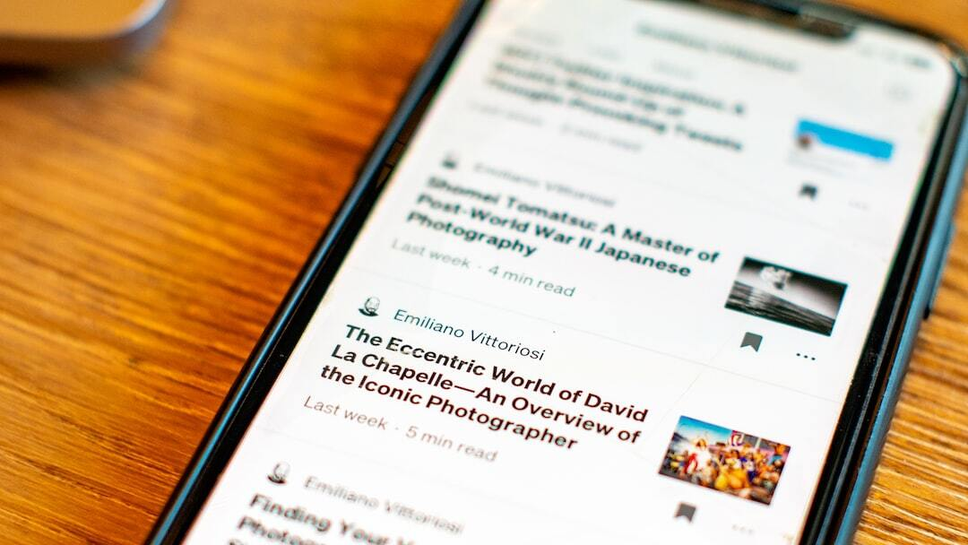
Media Texnologiyalarning Biznesga Ta'siri
Reklama va marketing: Media texnologiyalari reklama va marketingning yangi usullarini taqdim etdi. Ijtimoiy tarmoqlar va raqamli platformalar orqali reklama qilish mumkin.
Elektron tijorat: Media texnologiyalari elektron tijoratning rivojlanishiga katta hissa qo‘shdi. Onlayn do‘konlar orqali global miqyosda savdo qilish imkoniyati mavjud.
Photo by Emiliano Vittoriosi on Unsplash

Slide 6
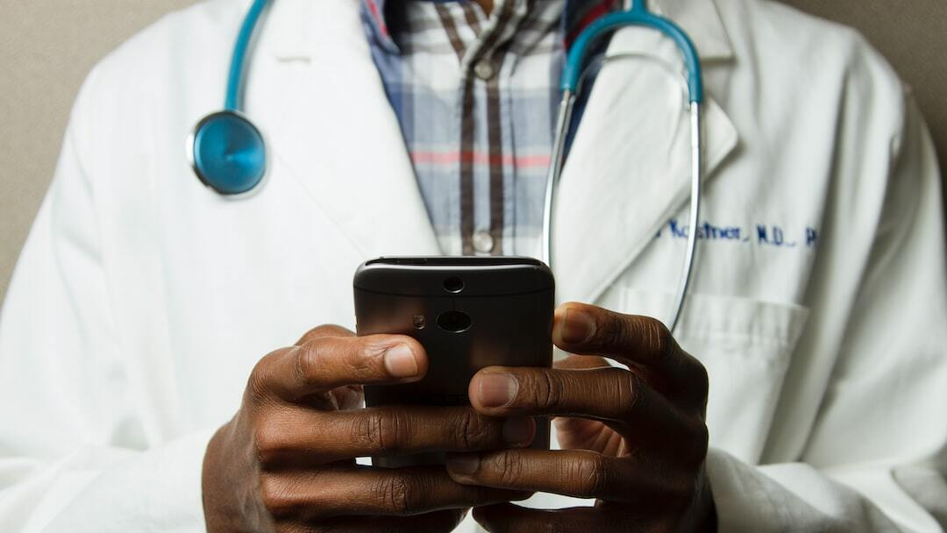
Media Texnologiyalarning Sog'liqni Saqlashga Ta'siri
Telemeditsina: Media texnologiyalari telemeditsinani rivojlantirdi, bu esa bemorlar va shifokorlar o‘rtasidagi masofaviy muloqot imkonini yaratdi.
Sog'liqni saqlash axborot tizimlari: Media texnologiyalari yordamida sog'liqni saqlash tizimlari samaradorligi oshdi. Elektron tibbiy yozuvlar va axborot tizimlari yordamida xizmatlar tezlashdi va yaxshilandi.
Photo by National Cancer Institute on Unsplash

Slide 7
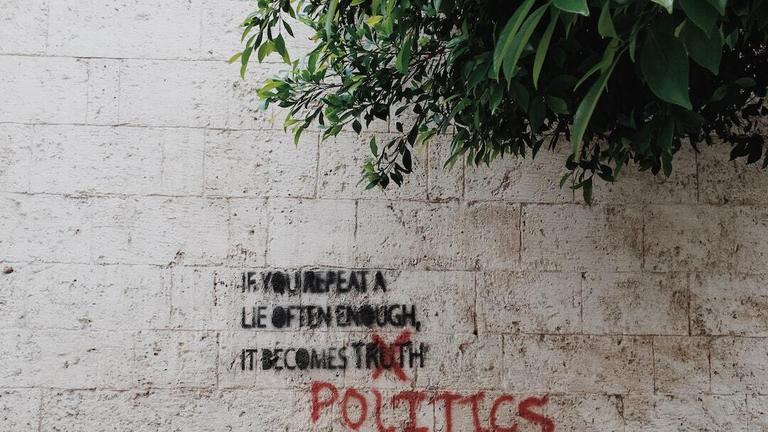
Media Texnologiyalarning Siyosatga Ta'siri
Siyosiy kampaniyalar: Media texnologiyalari siyosiy kampaniyalarda muhim rol o‘ynaydi. Ijtimoiy tarmoqlar va raqamli media orqali siyosiy reklama va axborot tarqatish imkoniyati mavjud.
Jamoatchilik fikri: Media texnologiyalari orqali siyosiy voqealar va qarorlar haqida jamoatchilik fikrini shakllantirish va uni nazorat qilish osonlashadi.
Photo by Brian Wertheim on Unsplash

Slide 8
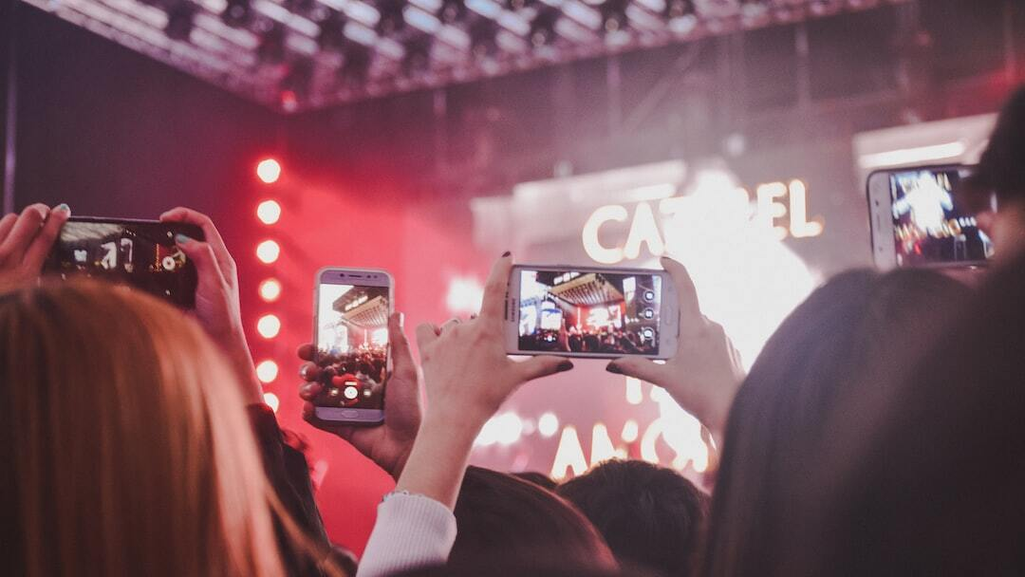
Media Texnologiyalarning Ommaviy Madaniyatga Ta'siri
Ommaviy axborot vositalari orqali madaniy me'yorlar: Media texnologiyalari orqali madaniy me'yorlar va qadriyatlar ommaviy axborot vositalari orqali tarqatiladi va shakllanadi.
Media va yosh avlod: Yosh avlod media texnologiyalari orqali o‘z madaniy va axloqiy qarashlarini shakllantiradi, bu esa kelajak madaniyatiga ta'sir ko‘rsatadi.
Photo by Noralí Nayla on Unsplash

Slide 9
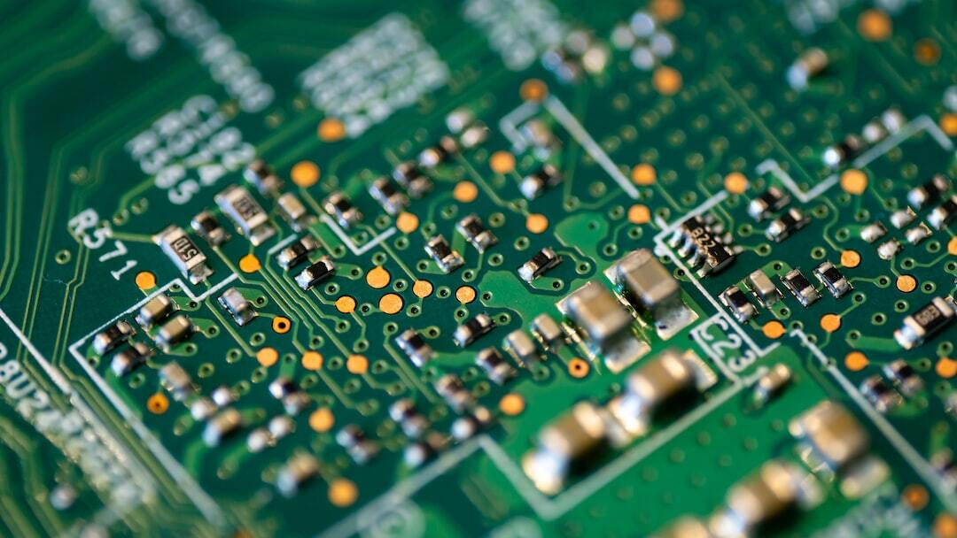
Media Texnologiyalarning Texnologik Innovatsiyalariga Ta'siri
Yangi texnologiyalar rivoji: Media texnologiyalari yangi texnologiyalarning rivojlanishiga turtki beradi. Ular axborotni saqlash va tarqatish uchun yangi vositalarni yaratishga imkon beradi.
Media va sun'iy intellekt: Media texnologiyalari sun'iy intellektni rivojlantirishda muhim rol o‘ynaydi. Media orqali yig'ilgan katta ma'lumotlar sun'iy intellektni o‘qitishda ishlatiladi.
Photo by Magnus Engø on Unsplash

Slide 10
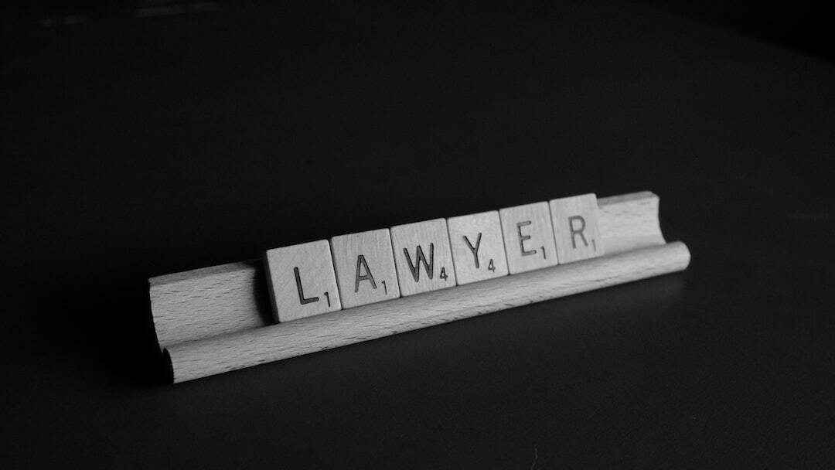
Media Texnologiyalarning Huquqiy Asoslari
Axborot xavfsizligi va maxfiylik: Media texnologiyalarining rivojlanishi axborot xavfsizligi va maxfiylik masalalarini keltirib chiqardi. Ularni tartibga solish uchun huquqiy asoslar zarur.
Mualliflik huquqlari va lisenziyalar: Media texnologiyalari orqali yaratilgan kontent mualliflik huquqlariga ega bo‘lishi kerak. Mualliflik huquqlari va lisenziyalar bu kontentni himoya qilish uchun muhimdir.
Photo by Melinda Gimpel on Unsplash

Slide 11
Kelajakda Media Texnologiyalari
Prognozlar va tendentsiyalar: Kelajakda media texnologiyalari rivoji davom etadi. Yangi platformalar va vositalar yaratilib, ulardan foydalanish kengayadi.
Media texnologiyalarining ehtimoliy rivoji: Sun'iy intellekt, virtual va kengaytirilgan haqiqat kabi texnologiyalar media sohasida keng qo'llaniladi. Yangi imkoniyatlar va usullar yaratiladi.
Photo by Bastian Riccardi on Unsplash

Slide 12
Xulosa
Umumiy ta'sir: Media texnologiyalari hayotimizning barcha sohalariga chuqur ta'sir ko'rsatadi, axborot tarqatishdan tortib ta'lim, biznes, sog'liqni saqlash, siyosat va madaniyatgacha.
Kelajakdagi o‘rni: Media texnologiyalari rivojlanishi davom etmoqda va kelajakda ularning ta'siri yanada kuchayadi.
Photo by lucas Favre on Unsplash

Slide 13
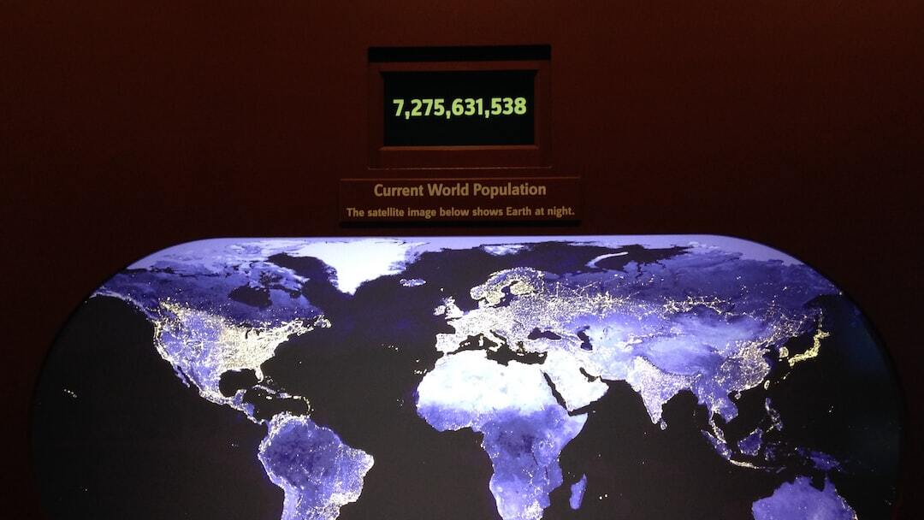
Media Texnologiyalarining Global Miqyosdagi Ta'siri
Axborot tarqatish: Media texnologiyalari orqali axborotni global miqyosda tez va keng ko‘lamda tarqatish mumkin bo‘ladi, bu esa dunyo bo'ylab xabardorlikni oshiradi.
Madaniyatlararo almashinuv: Media texnologiyalari turli madaniyatlar o‘rtasidagi almashinuvni kuchaytiradi, bu esa global hamkorlik va tushunishni yaxshilaydi.
Photo by Aishwarya Panneerselvam on Unsplash

Slide 14
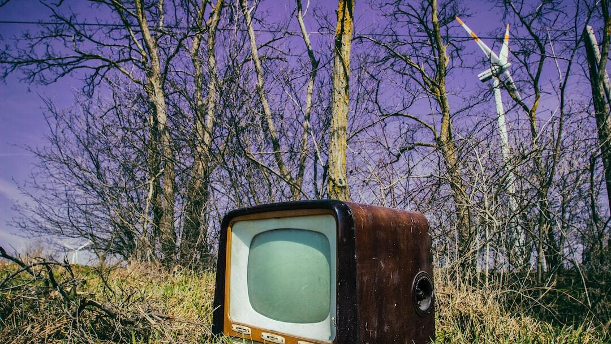
Media Texnologiyalarining Ekologik Ta'siri
Elektron chiqindilar: Media texnologiyalarining keng tarqalishi elektron chiqindilar hajmini oshiradi, bu esa atrof-muhitga zarar yetkazadi.
Yashil texnologiyalar: Media texnologiyalari yordamida ekologik muammolarni hal qilish uchun yashil texnologiyalar va barqaror yechimlar rivojlanmoqda.
Photo by Andras Kovacs on Unsplash

Slide 15
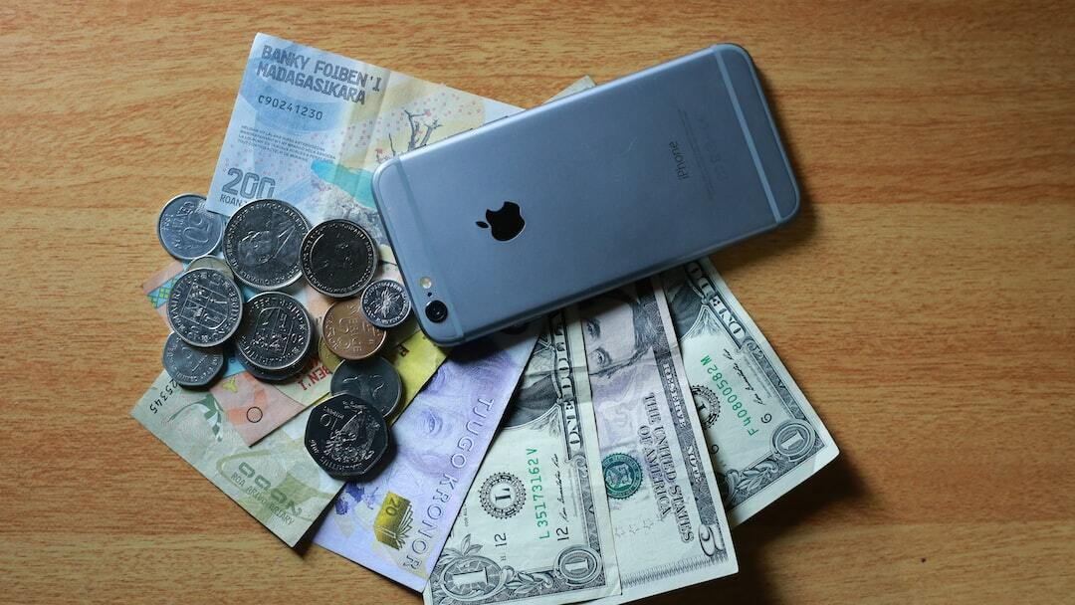
Media Texnologiyalarining Iqtisodiyotga Ta'siri
Raqamli iqtisodiyot: Media texnologiyalari raqamli iqtisodiyotning rivojlanishiga hissa qo‘shadi. Internet va raqamli platformalar yangi iqtisodiy imkoniyatlar yaratadi.
Ish o‘rinlari yaratish: Media texnologiyalari orqali yangi ish o‘rinlari yaratiladi. Kontent yaratish, boshqarish va tarqatish sohalarida yangi kasblar paydo bo‘ladi.
Photo by wilsan u on Unsplash

Slide 16
Media Texnologiyalarining Ijtimoiy Munosabatlarga Ta'siri
Onlayn muloqot: Media texnologiyalari onlayn muloqotning kengayishiga olib keladi. Ijtimoiy tarmoqlar va messenjerlar orqali odamlar o‘zaro bog‘lanadi.
Yangi ijtimoiy norma va qadriyatlar: Media texnologiyalari yangi ijtimoiy norma va qadriyatlarni shakllantiradi, bu esa ijtimoiy munosabatlarni o‘zgartiradi.
Photo by camilo jimenez on Unsplash

Slide 17
Media Texnologiyalarining Ijodkorlik va O'yin-Kulgiga Ta'siri
Ijodkorlik: Media texnologiyalari ijodkorlikni rivojlantiradi. Raqamli san'at, video tahrirlash va musiqiy kompozitsiyalar yaratish imkoniyatlari kengayadi.
O'yin-kulgi: Media texnologiyalari orqali o'yin-kulgi sohalari, jumladan filmlar, musiqalar va video o'yinlar yanada rivojlanadi va yangi formatlar paydo bo'ladi.
Photo by Bastian Riccardi on Unsplash

Slide 18
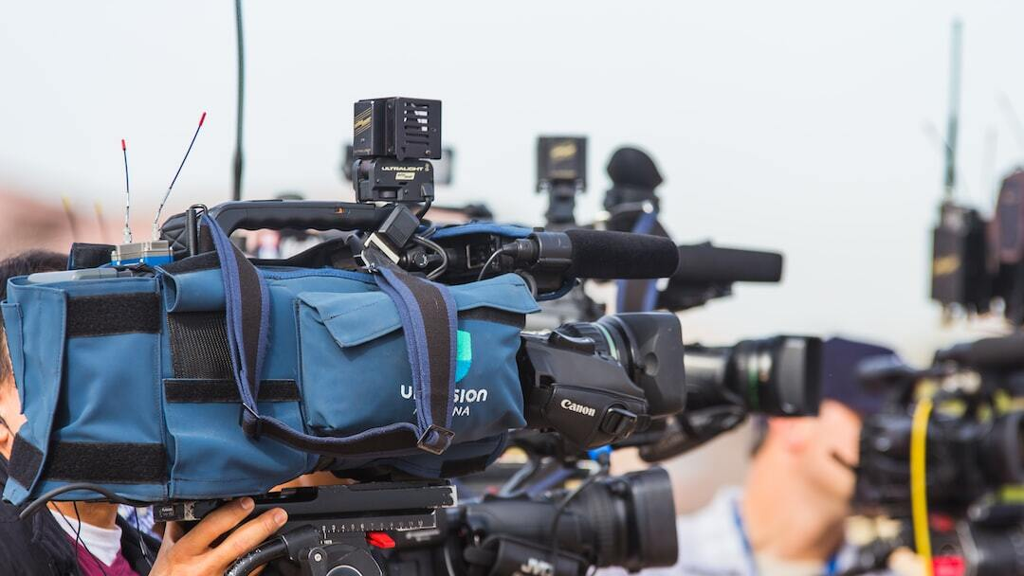
Media Texnologiyalarining Yangiliklar va Jurnalistikaga Ta'siri
Yangiliklar tarqatish: Media texnologiyalari yangiliklarni tez va samarali tarqatishga imkon beradi. Internet va ijtimoiy tarmoqlar orqali yangiliklar keng ommaga yetkaziladi.
Jurnalistikada yangi vositalar: Media texnologiyalari jurnalistlarga yangi vositalar va platformalar taqdim etadi. Bloglar, podkastlar va veb-saytlar orqali jurnalistik faoliyat kengayadi.
Photo by Matt C on Unsplash

Slide 19
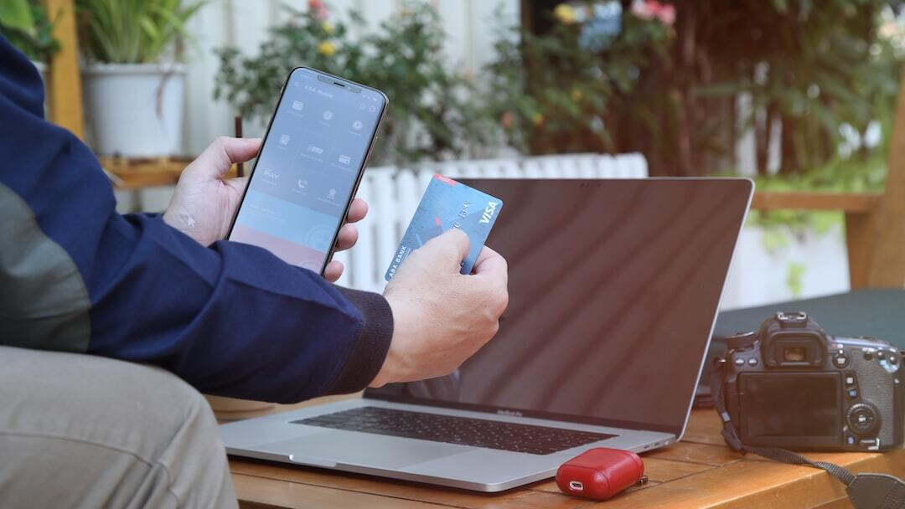
Media Texnologiyalarining Individual Hayotga Ta'siri
Shaxsiy muloqot: Media texnologiyalari shaxsiy muloqotni o‘zgartiradi. Odamlar o‘zaro aloqada bo‘lish uchun ijtimoiy tarmoqlar va messenjerlardan foydalanadi.
Axborot olish: Media texnologiyalari yordamida odamlar axborotni tez va oson olishlari mumkin. Internet va mobil ilovalar orqali kerakli ma'lumotlarga ega bo‘lishadi.
Photo by SCREEN POST on Unsplash

Slide 20
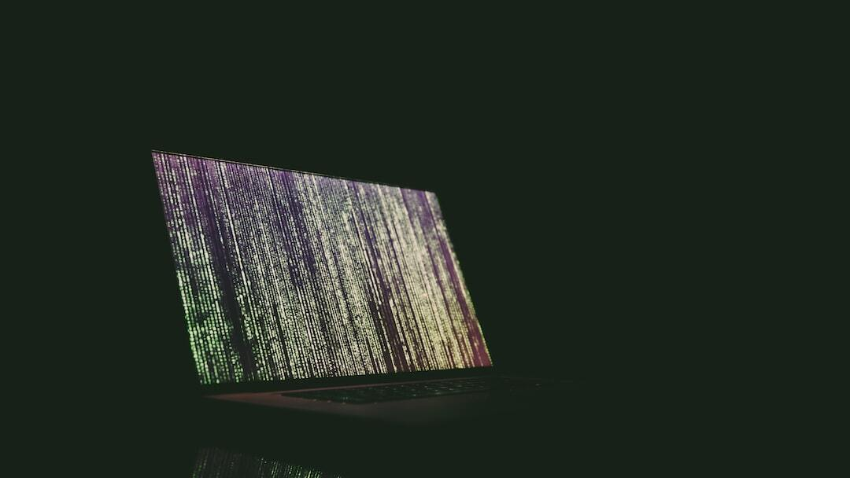
Media Texnologiyalarining Xavfsizlik va Kiberxavfsizlikka Ta'siri
Kiberxavfsizlik muammolari: Media texnologiyalari kiberxavfsizlik muammolarini keltirib chiqaradi. Shaxsiy ma'lumotlarni himoya qilish va kiberhujumlardan saqlanish muhimdir.
Xavfsizlik choralari: Kiberxavfsizlikni ta'minlash uchun turli xavfsizlik choralari ko‘rilmoqda. Shifrlash, xavfsizlik devorlari va antivirus dasturlari orqali axborotni himoya qilish mumkin.
Photo by Markus Spiske on Unsplash

Slide 21
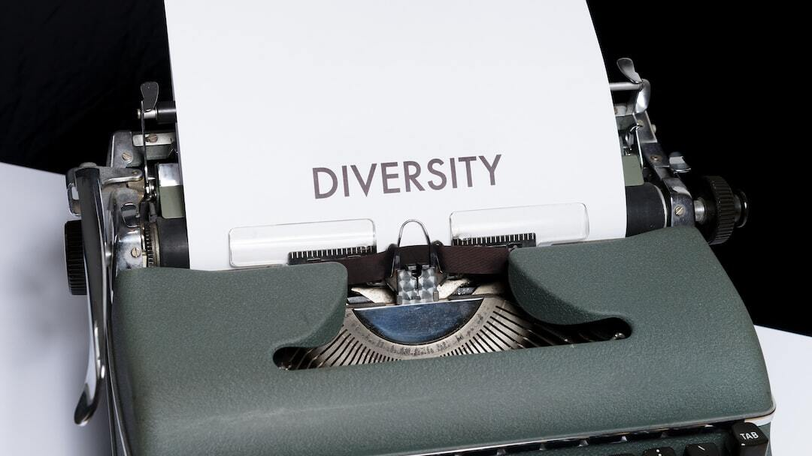
Media Texnologiyalarining Madaniy Xilma-Xillikka Ta'siri
Madaniy xilma-xillikni qo‘llab-quvvatlash: Media texnologiyalari turli madaniyatlar o‘rtasidagi almashinuvni kuchaytiradi. Bu madaniy xilma-xillikni qo‘llab-quvvatlaydi va uni kengroq ommalashtiradi.
Madaniy integratsiya: Media texnologiyalari orqali turli madaniyatlar o‘zaro aralashib, bir-birini boyitadi. Bu madaniy integratsiyani kuchaytiradi.
Photo by Markus Winkler on Unsplash

Slide 22
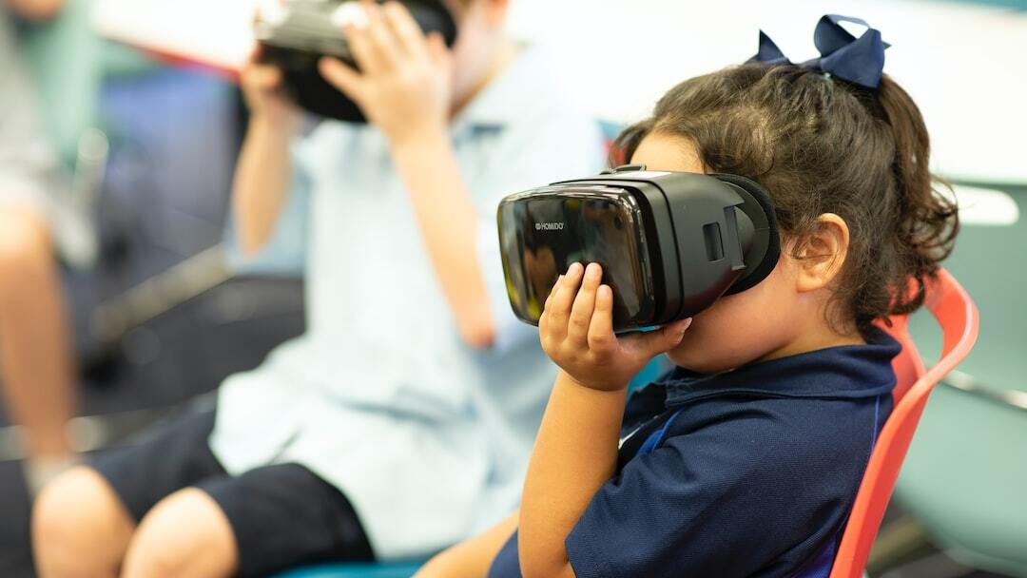
Media Texnologiyalarining Ta'lim Sohasidagi Kelajak Tendentsiyalari
Virtual va kengaytirilgan haqiqat: Virtual va kengaytirilgan haqiqat texnologiyalari ta'lim jarayoniga kirib kelmoqda. Ular orqali talabalarning o‘qish jarayoni yanada interaktiv va qiziqarli bo'ladi.
Shaxsiylashtirilgan ta'lim: Media texnologiyalari yordamida shaxsiylashtirilgan ta'lim imkoniyatlari kengaymoqda. Talabalar o‘z ehtiyojlariga mos ta'lim olish imkoniyatiga ega bo'ladi.
Photo by stem.T4L on Unsplash

